Slide 1






Mała miejscowość - wielkie możliwości, otwieramy się na świat z eTwinning

Slide 2

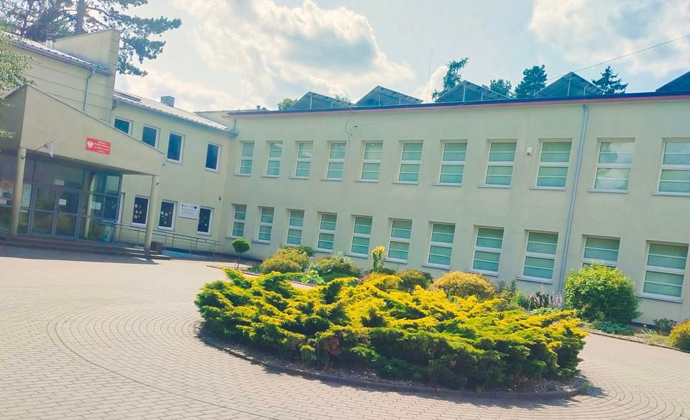

Szkoła Podstawowa im. Juliana Tuwima w Różycy liczy 284 uczniów.
Położona jest w gminie Koluszki
i uczęszczają do niej uczniowie ze wsi: Kaletnik, Żakowice, Przanowice
i Różyca, a także dzieci z pobliskich Koluszek, których rodzice cenią sobie przyjazną i rodzinną atmosferę placówki.

Slide 3

W programie eTwinning szkoła w Różycy bierze udział od 2017 r.
i przez ten czas w placówce zrealizowano:
  9 projektów międzynarodowych
  3 projekty krajowe
Zdobyte nagrody:
  7 Krajowych Odznak Jakości
  1 Europejska Odznaka Jakości
  Prestiżowy tytuł: Szkoła eTwinning przyznany na lata 2023 - 2024.

Slide 4
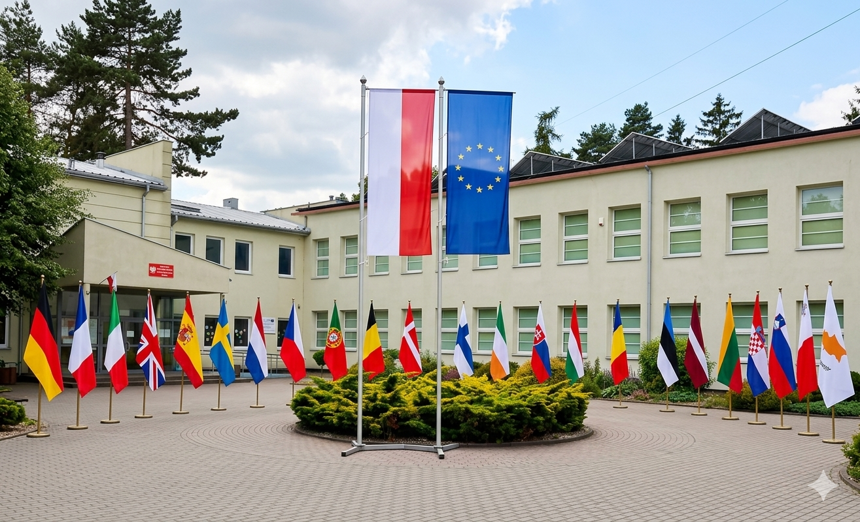

W naszej szkole działa Szkolny Klub Europejski „EUROMŁODZIAKI”. Organizacja ta zrzesza energicznych, pełnych zapału i kreatywności uczniów, którzy pragną kultywować dobre tradycje Szkoły Podstawowej im. Juliana Tuwima w Różycy, a także poszerzać swoją wiedzę o Unii Europejskiej w różnych obszarach.

Slide 6
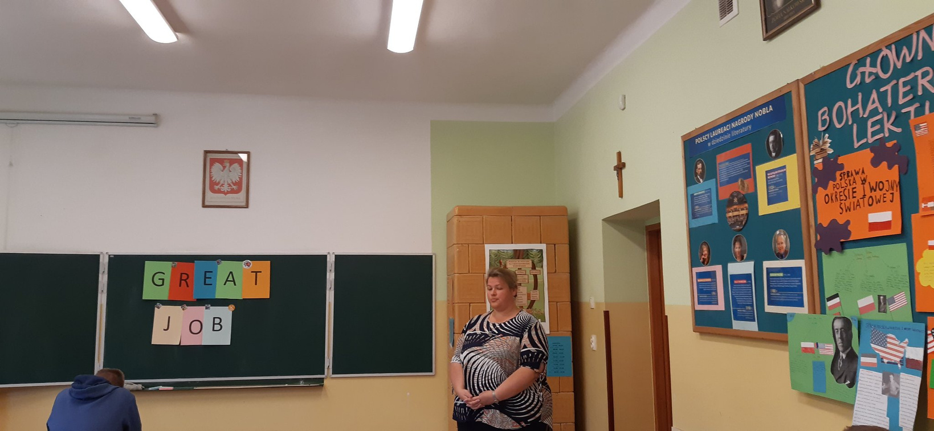

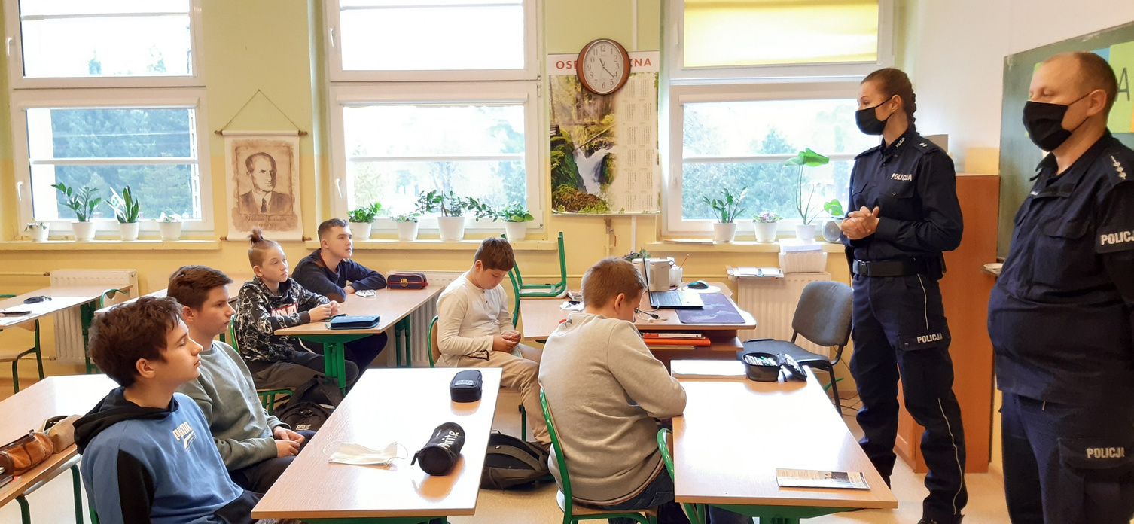
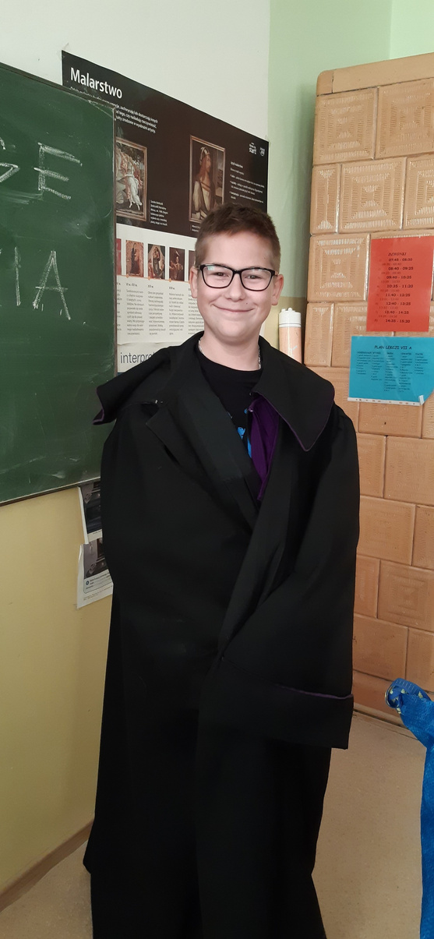


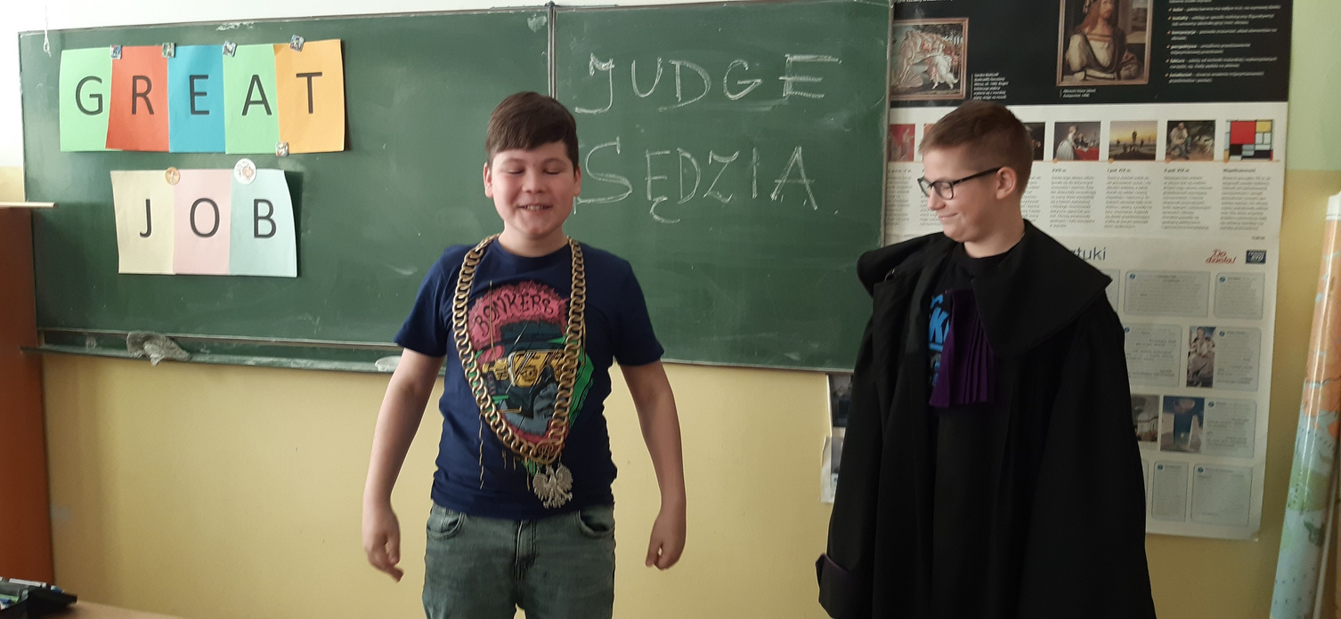
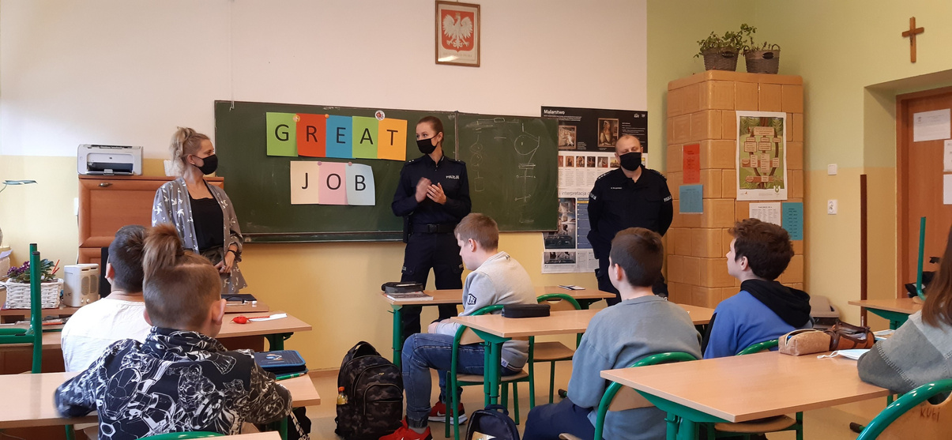
Spotkania z rodzicami uczniów, którzy opowiadali o różnych zawodach

Slide 7
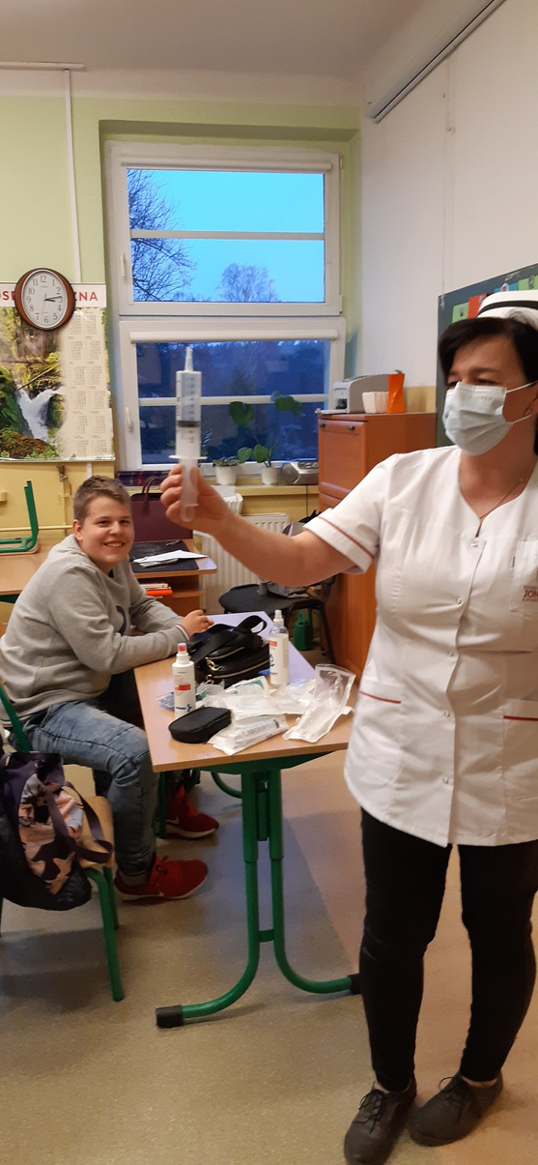

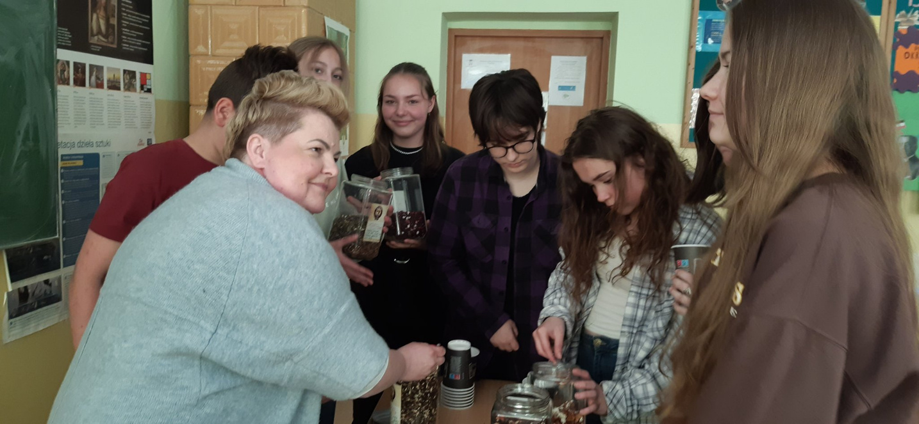
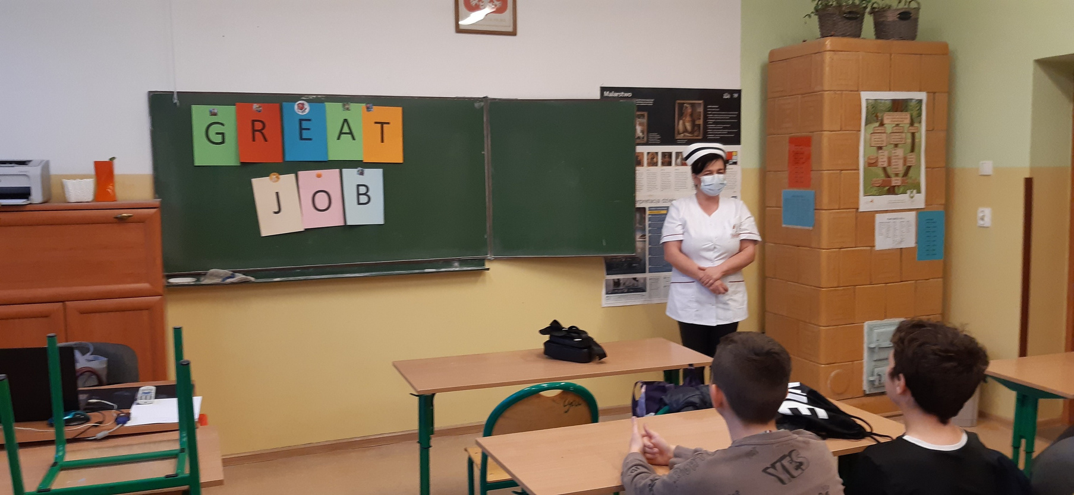
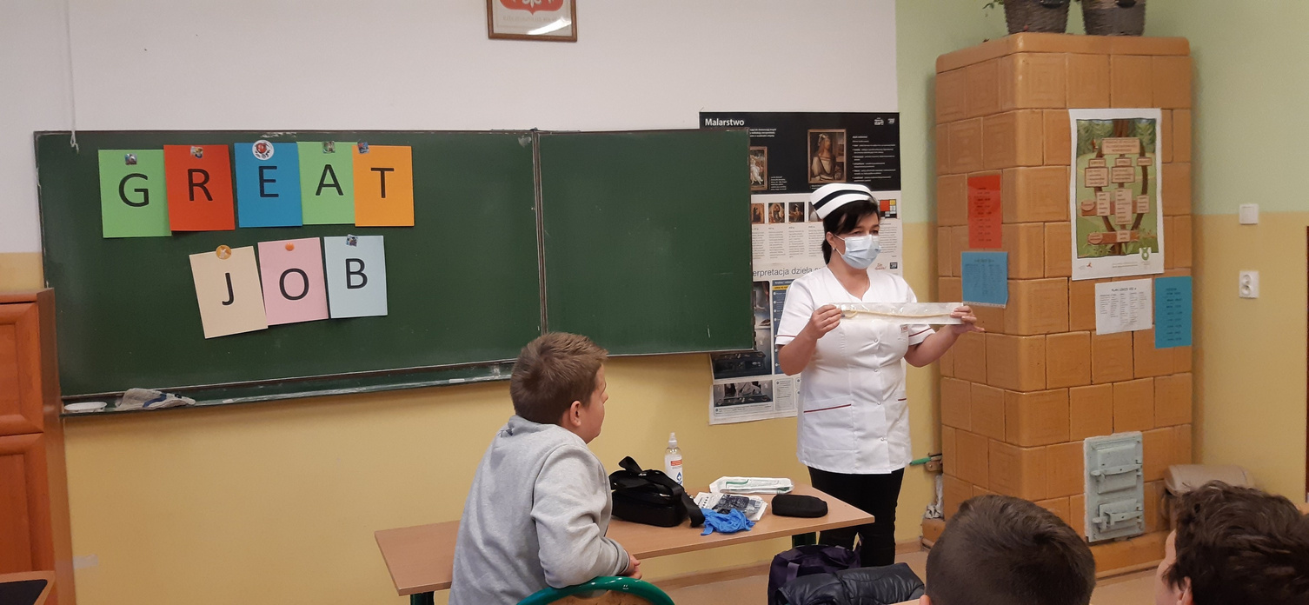
Spotkania z rodzicami uczniów, którzy opowiadali o różnych zawodach

Slide 8

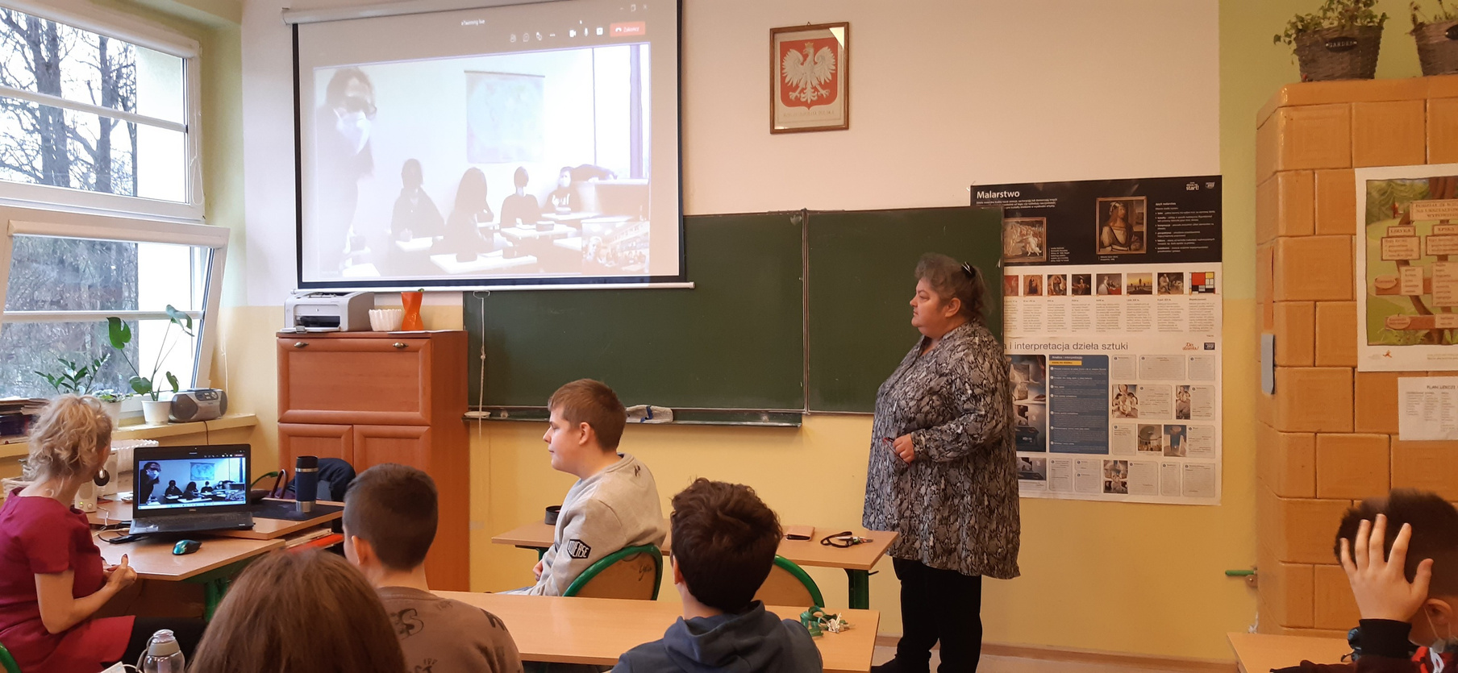
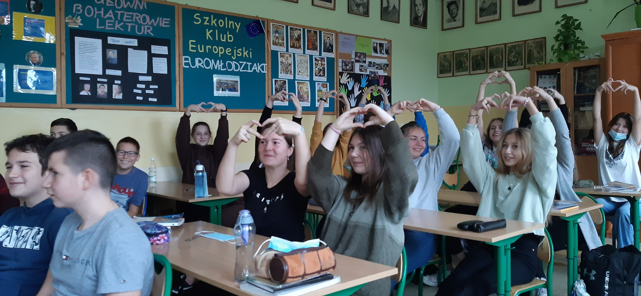
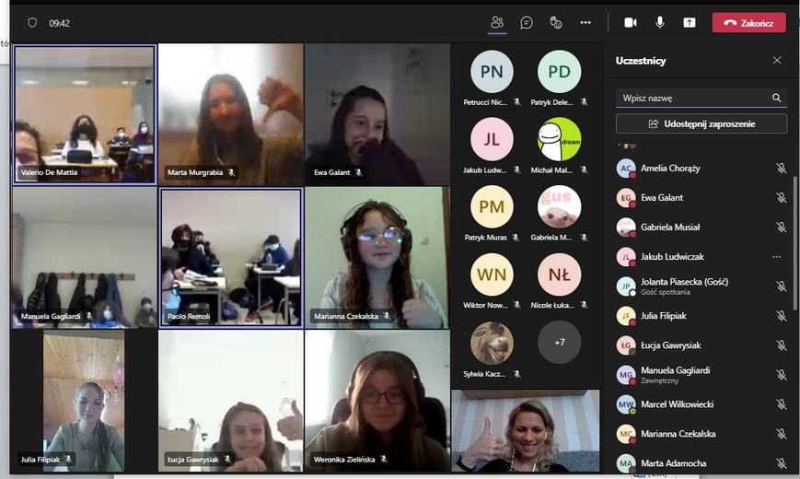
Projekt z zakresu zawodoznawstwa: “Great Job”
(tłum. Świetna robota)
Uczniowie zrzeszeni w Szkolnym Klubie Europejskim “EUROMŁODZIAKI” podczas wideokonferencji z Włochami.

Slide 9


Wspólnie z włoską szkołą stworzyliśmy poradnik, jak napisać dobre CV, który powstał
w trzech wersjach językowych: polskiej, włoskiej
i angielskiej

Slide 10

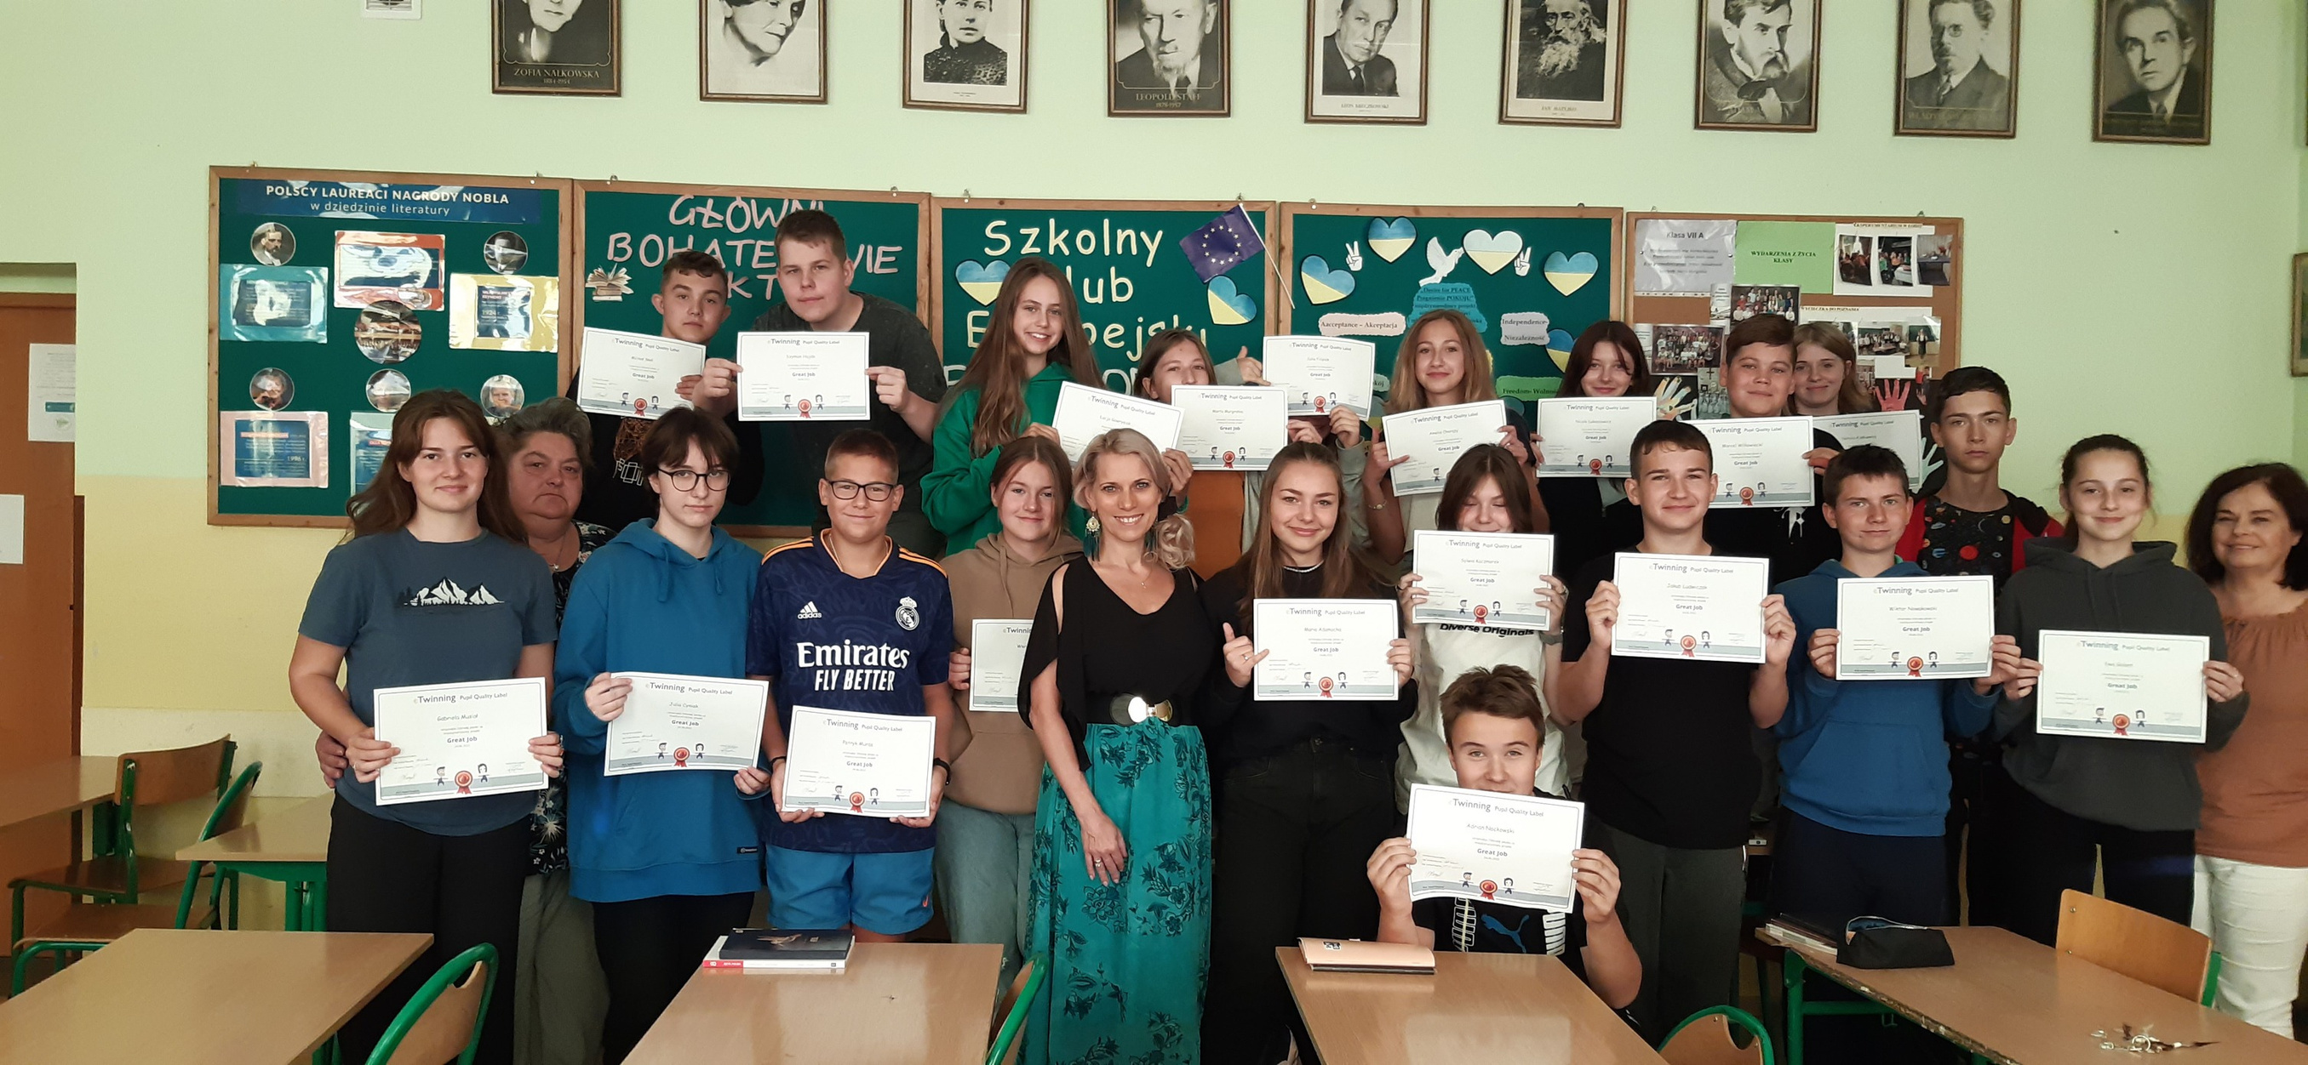
Projekt został uhonorowany Krajową Odznaką Jakości eTwinning

Slide 11

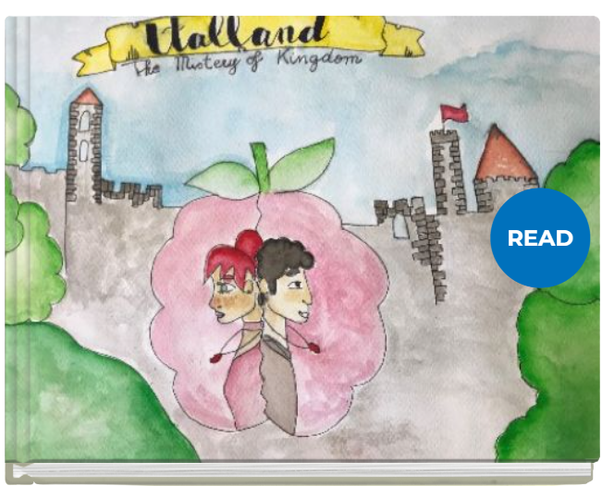
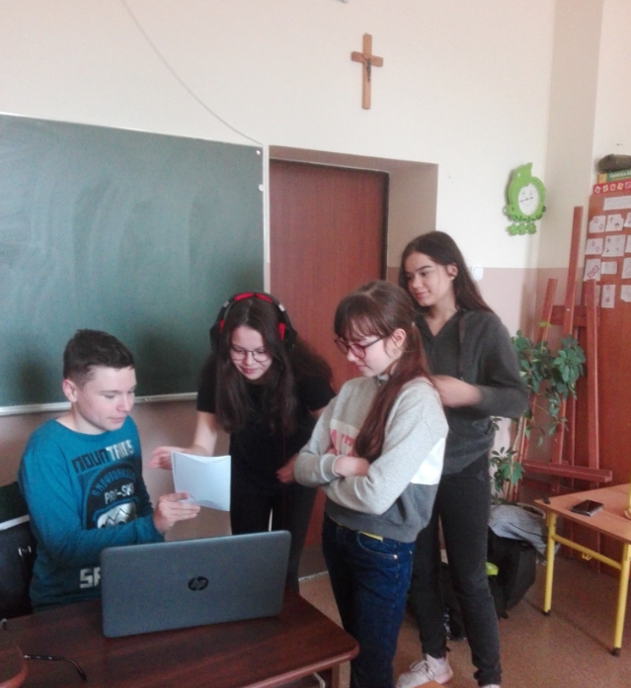

„Polish - Italian journey through the legends tales and myths” (Polsko – włoska podróż przez legendy, baśnie i mity”

Slide 12

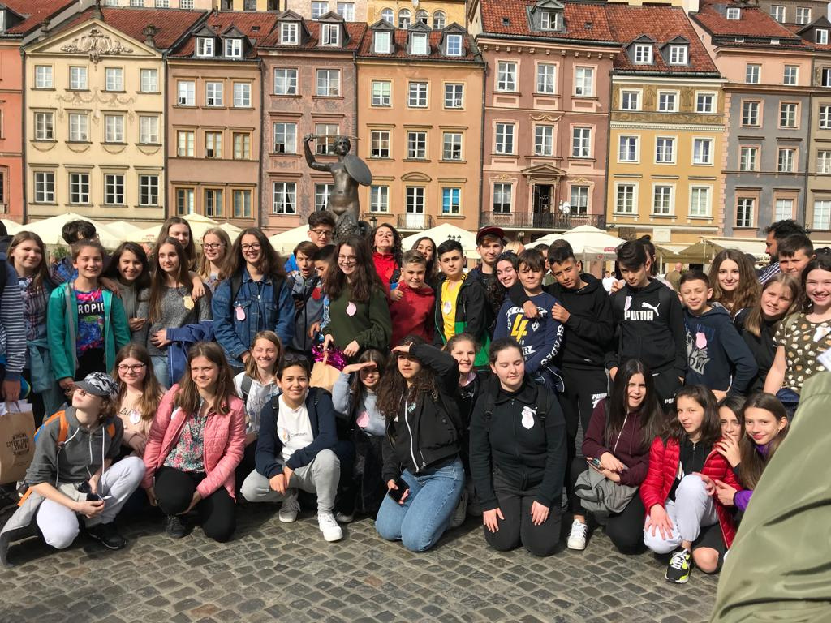

Uczniowie z Różycy podczas spotkania z przyjaciółmi
z Włoch
w Warszawie na szlaku legend polskich
(W tle warszawska syrenka)

Slide 13

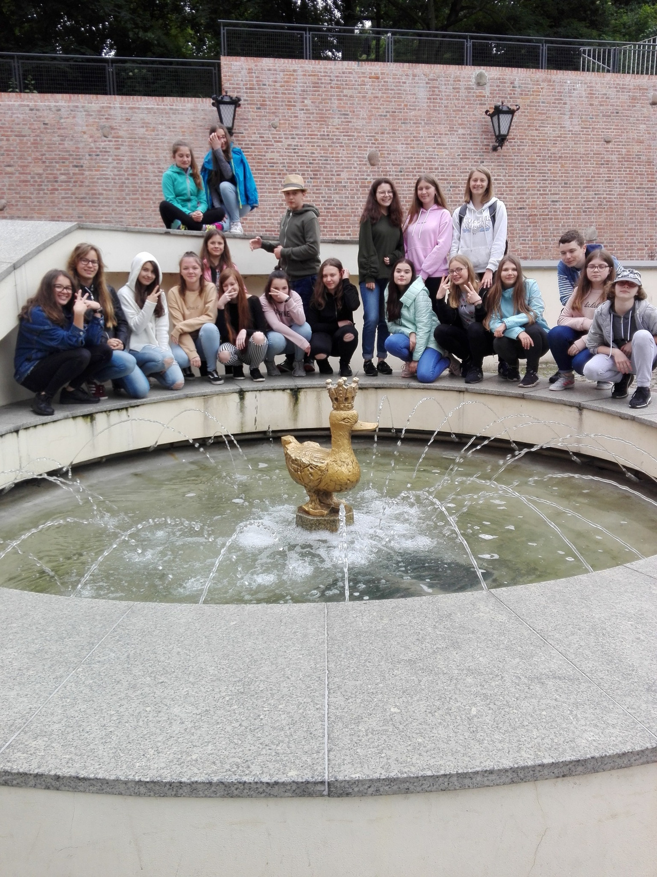
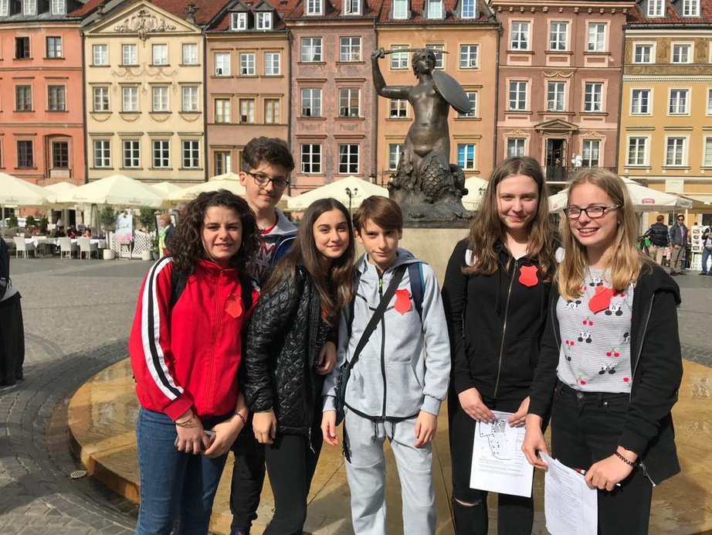
Uczniowie z Różycy podczas spotkania
z przyjaciółmi
z Włoch w Warszawie na szlaku legend polskich
(W tle warszawska syrenka i obok Złota Kaczka)

Slide 14


Projekt został uhonorowany zarówno Krajową,
jak
i Europejską Odznaką Jakości eTwinning

Slide 15


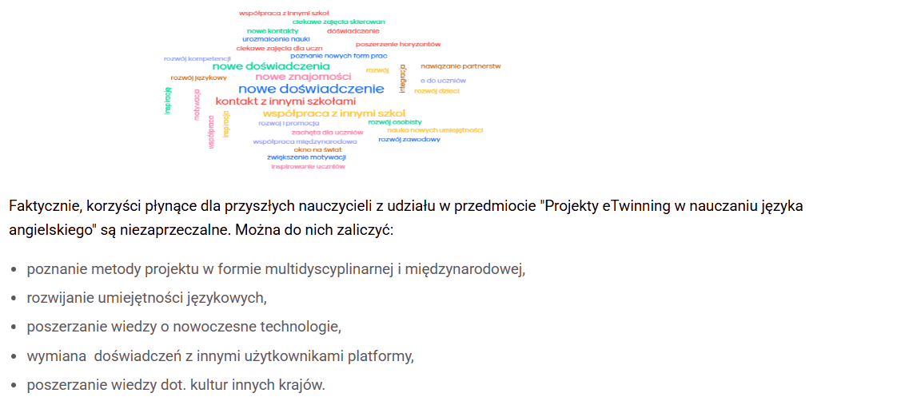

Slide 16

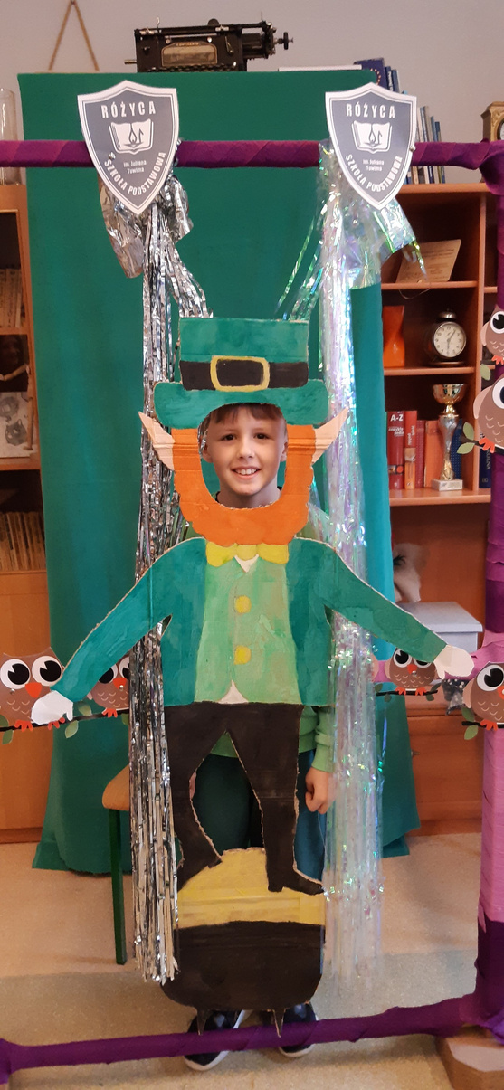
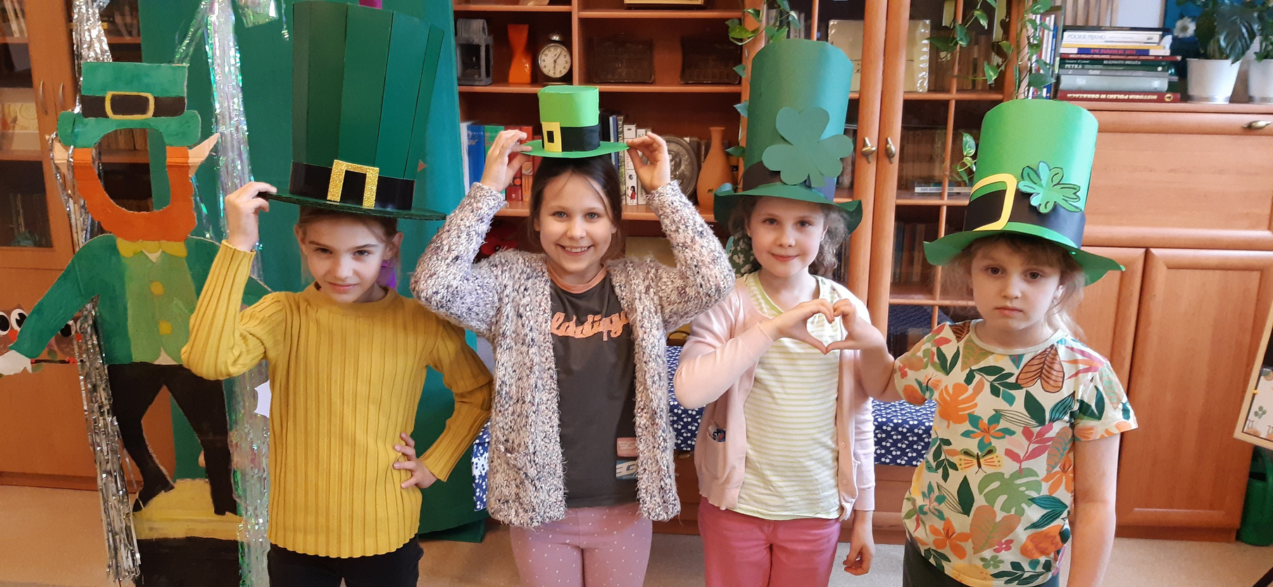


Działania proeuropejskie
w szkole w Różycy
Dzień św. Patryka

Slide 17
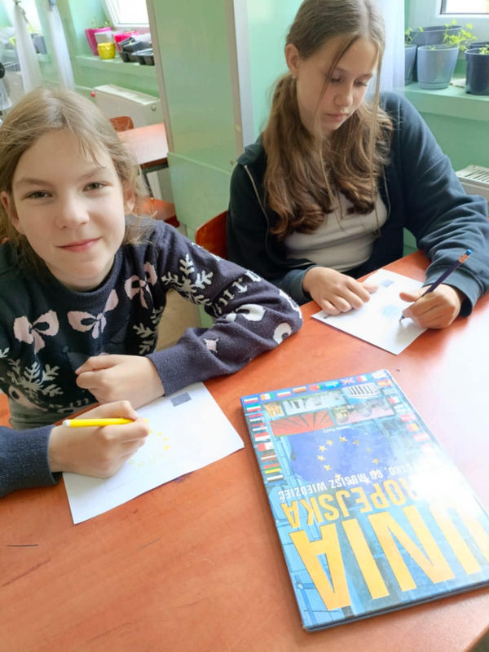
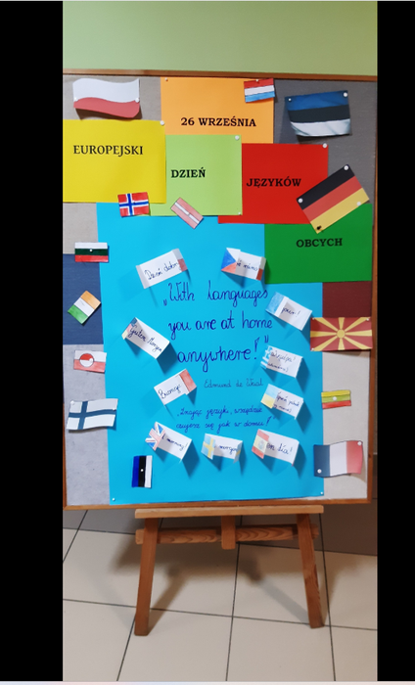
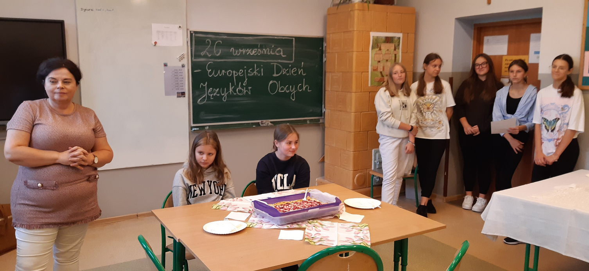
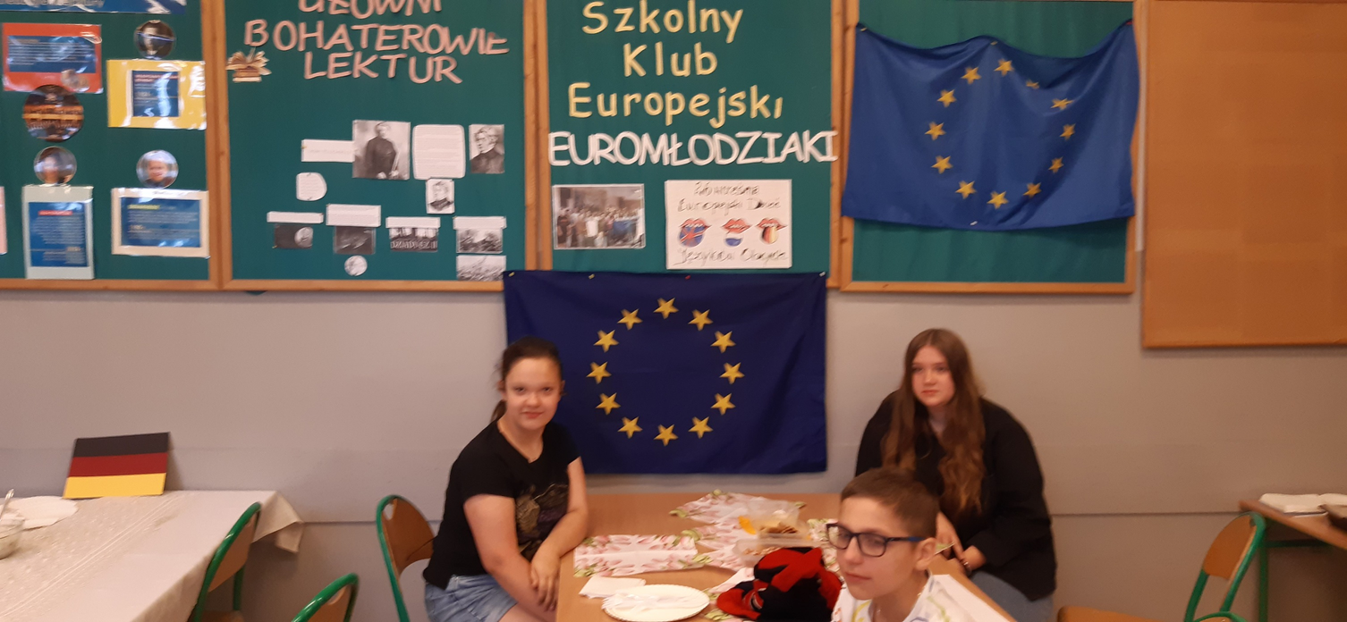


Działania proeuropejskie
w szkole w Różycy
Europejski Dzień Języków Obcych

Slide 18

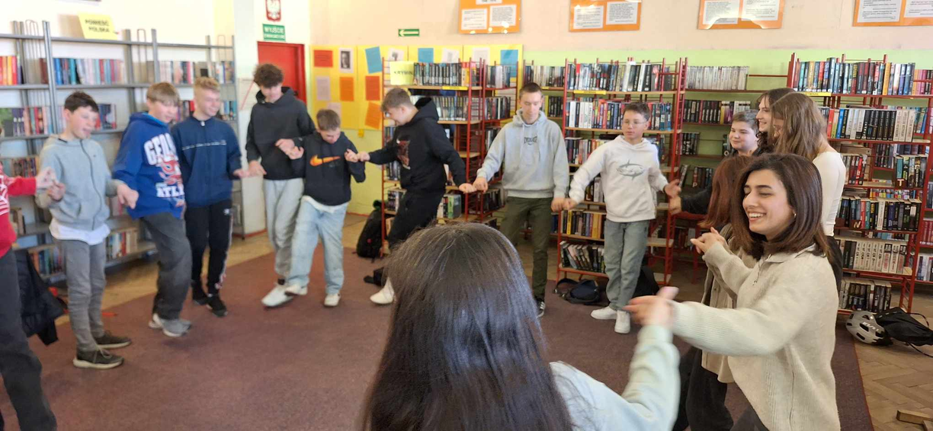
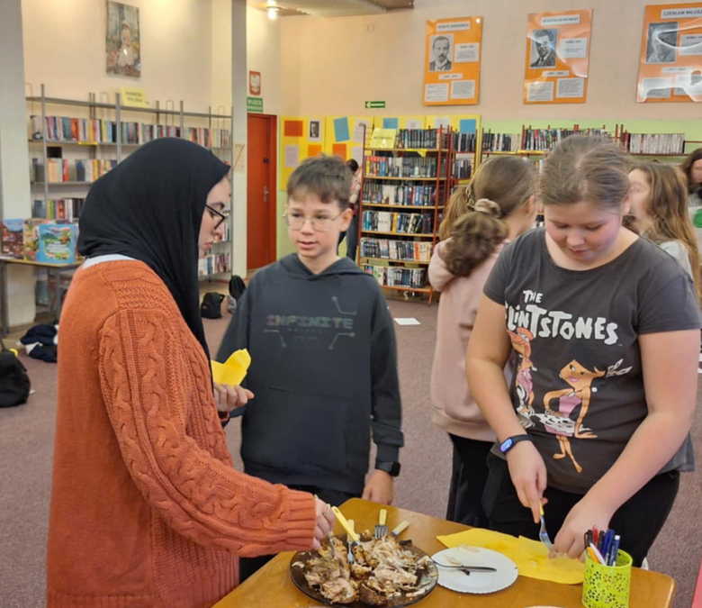
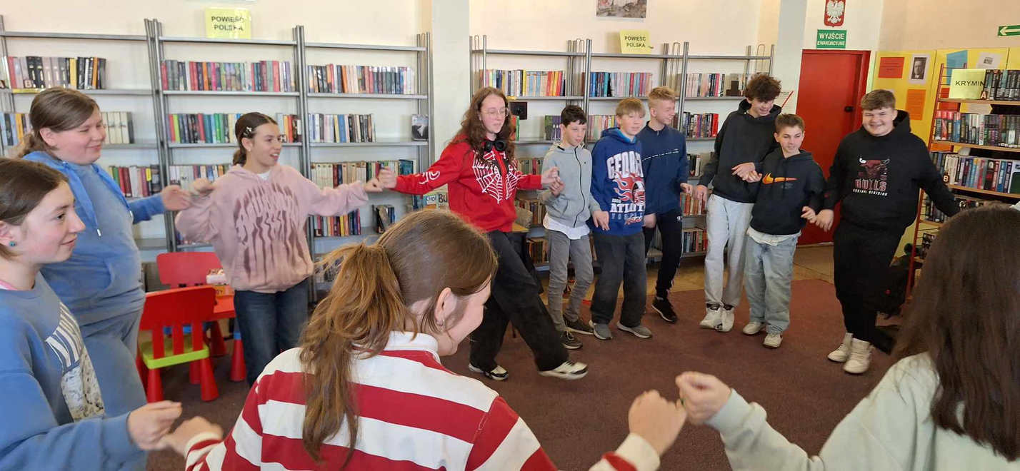

Warsztaty językowe
z obcokrajowcami
z Wolontariatu Europejskiego (EVS)

Slide 19

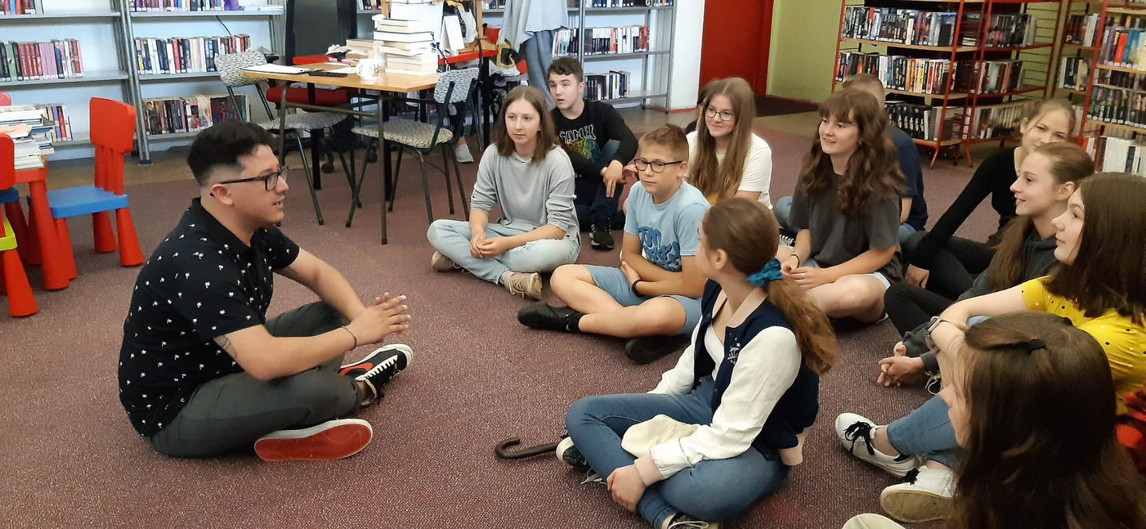
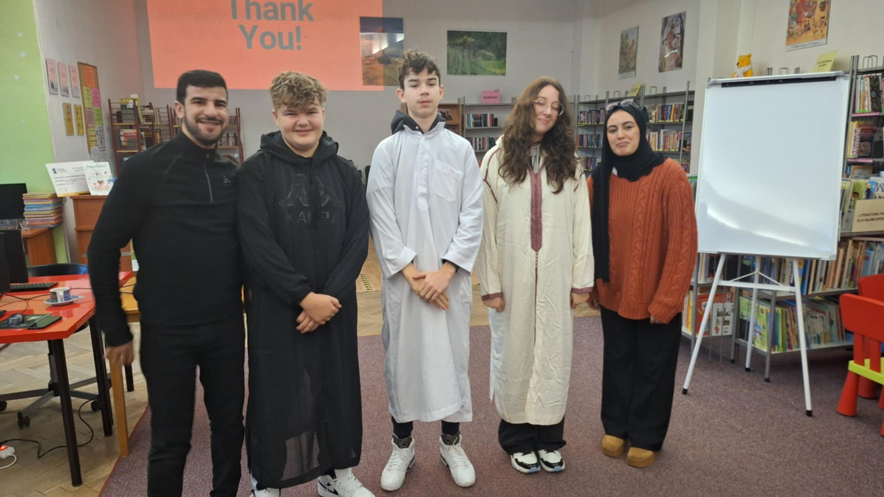
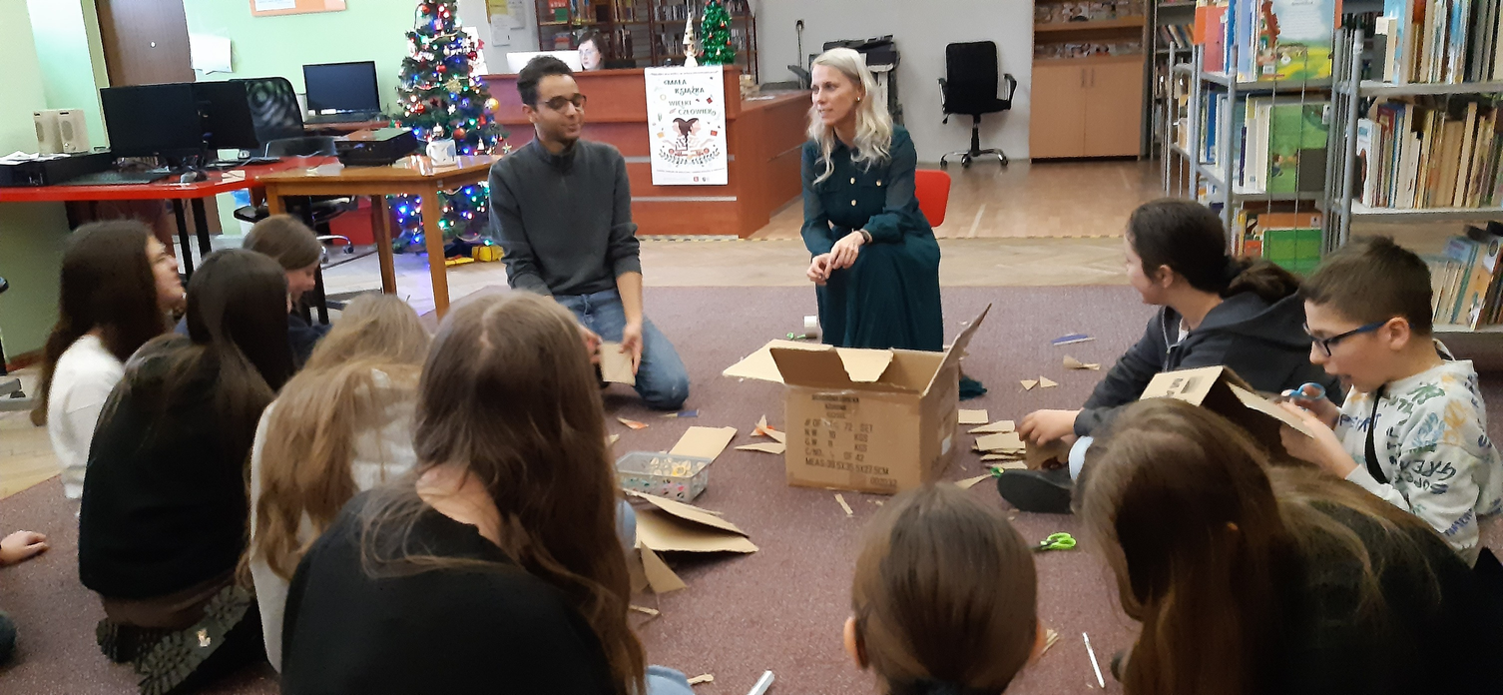
Warsztaty językowe
z obcokrajowcami
z Wolontariatu Europejskiego (EVS)

Slide 20


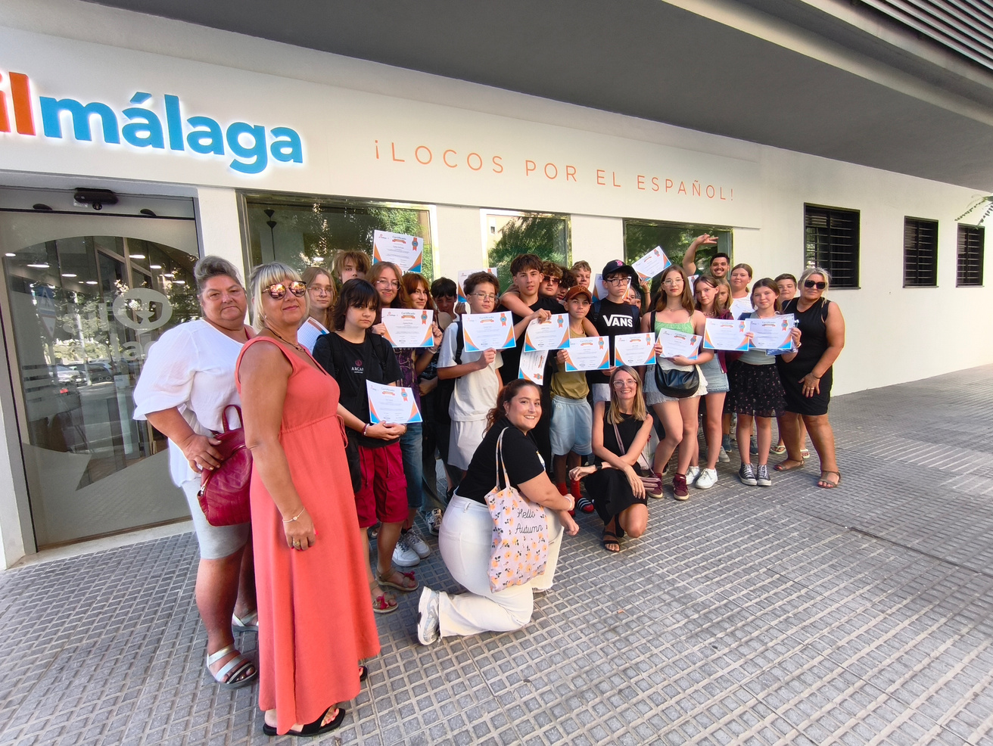



PROJEKT JĘZYKOWY “HISZPAŃSKA PODRÓŻ MARZEŃ”
Málaga

Slide 21
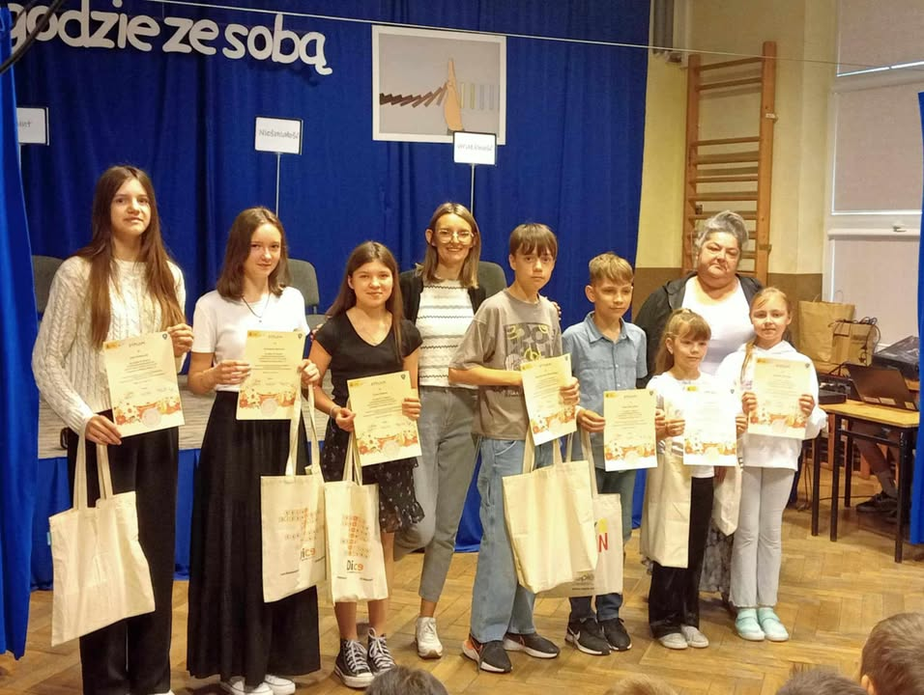
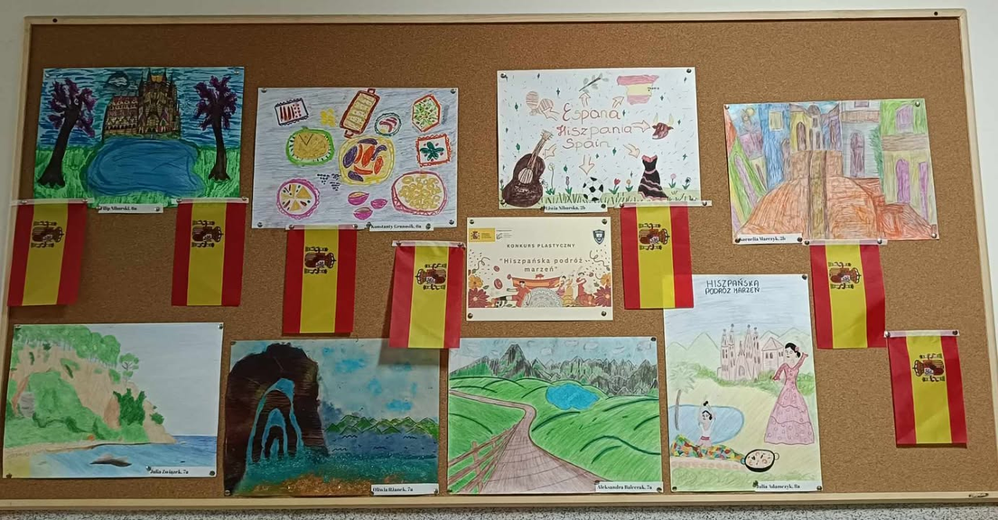
PROJEKT JĘZYKOWY “HISZPAŃSKA PODRÓŻ MARZEŃ”
KONKURS PLASTYCZNY OBJĘTY HONOROWYM PATRONATEM BIURA RADCY DS. EDUKACJI AMBASADY HISZPANII, KTÓRE UFUNDOWAŁO NAGRODY

Slide 22
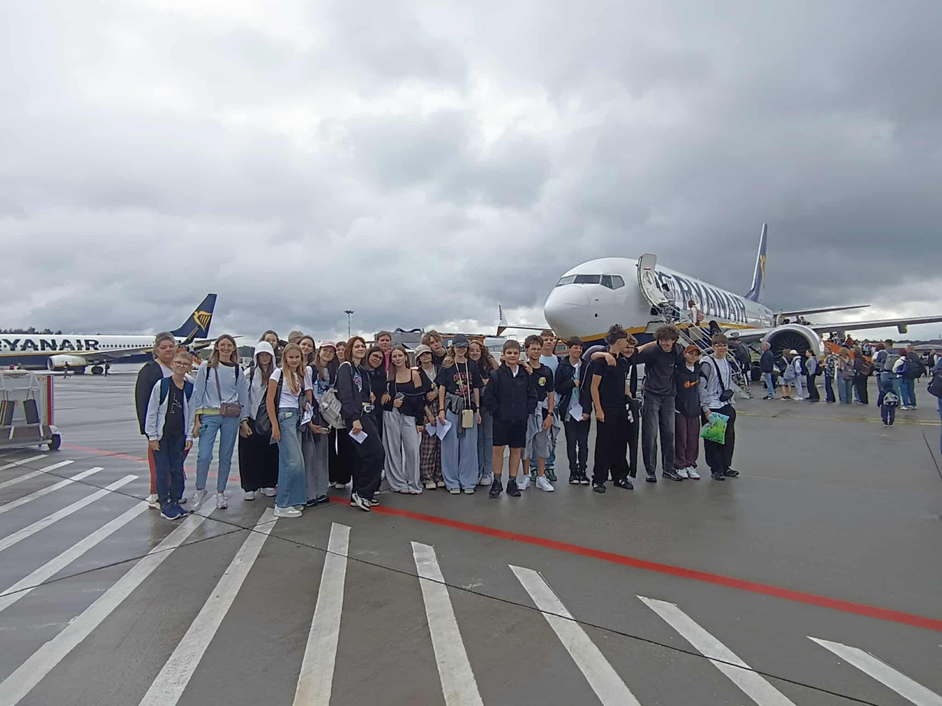
Kolejnym punktem projektu “Hiszpańska podróż marzeń” był wyjazd do ojczyzny Cervantesa, zorganizowany we współpracy ze szkołą
AIL Málaga z Hiszpanii.

Slide 23
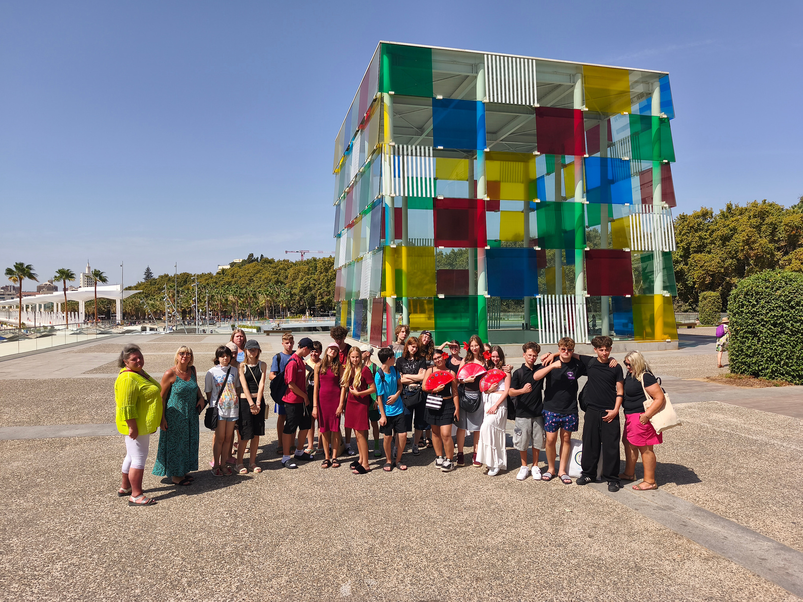
Oprócz codziennych lekcji języka hiszpańskiego uczniowie uczestniczyli
w różnorodnych zajęciach kulturowych, które pozwoliły im lepiej poznać tradycje
i życie w Hiszpanii.

Slide 24
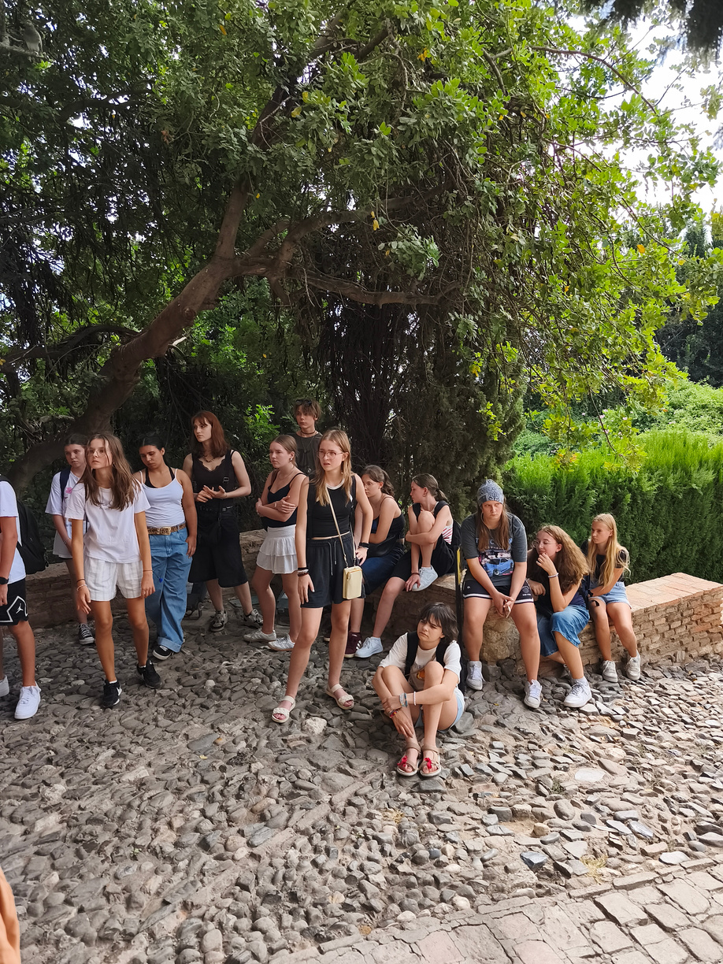
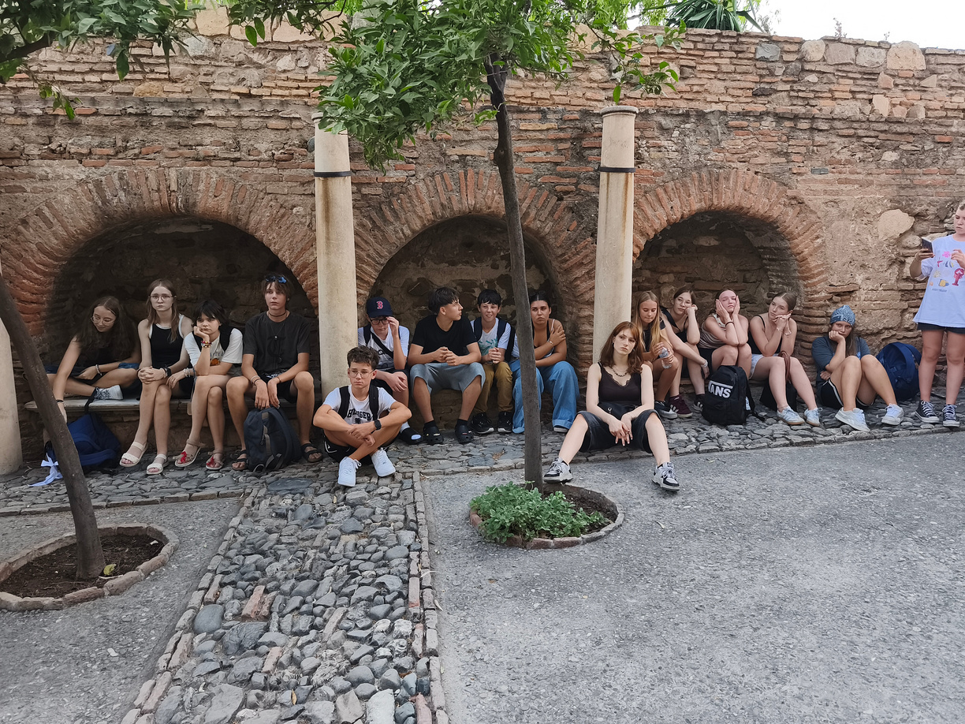
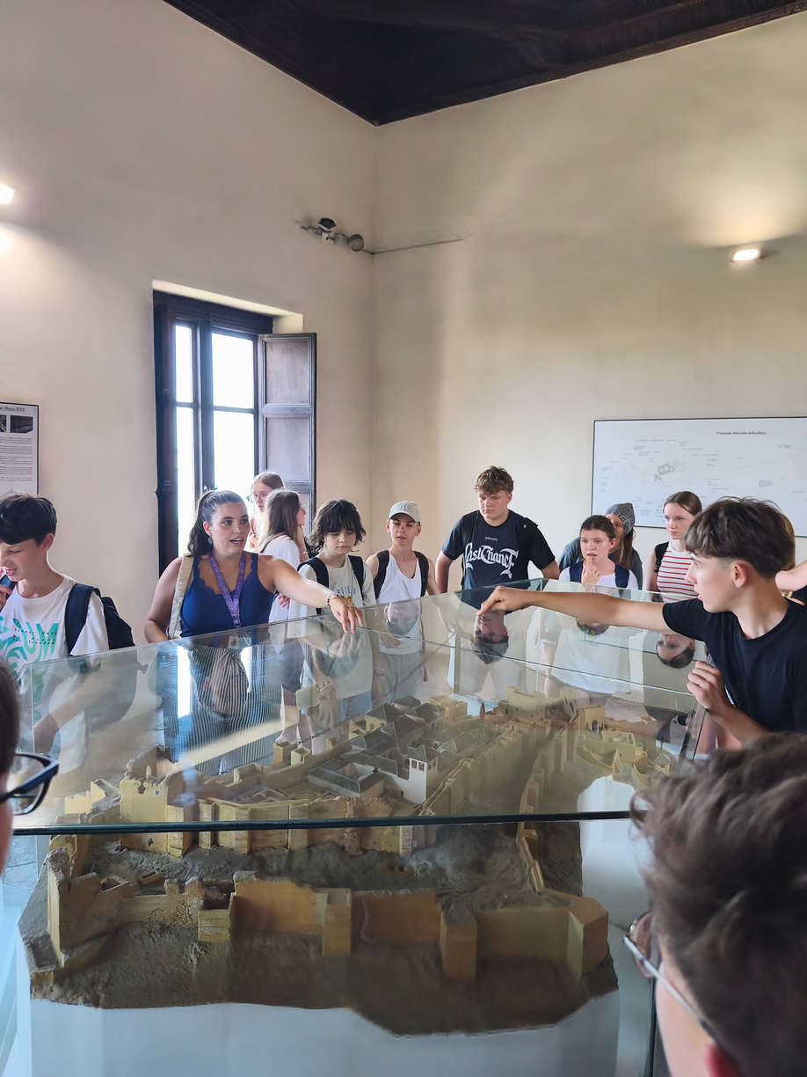
Poznaliśmy jedną z najważniejszych atrakcji Malagi – twierdzę Alcazaba, pełną mauretańskich ogrodów, murów obronnych i niezwykłej historii miasta.

Slide 25
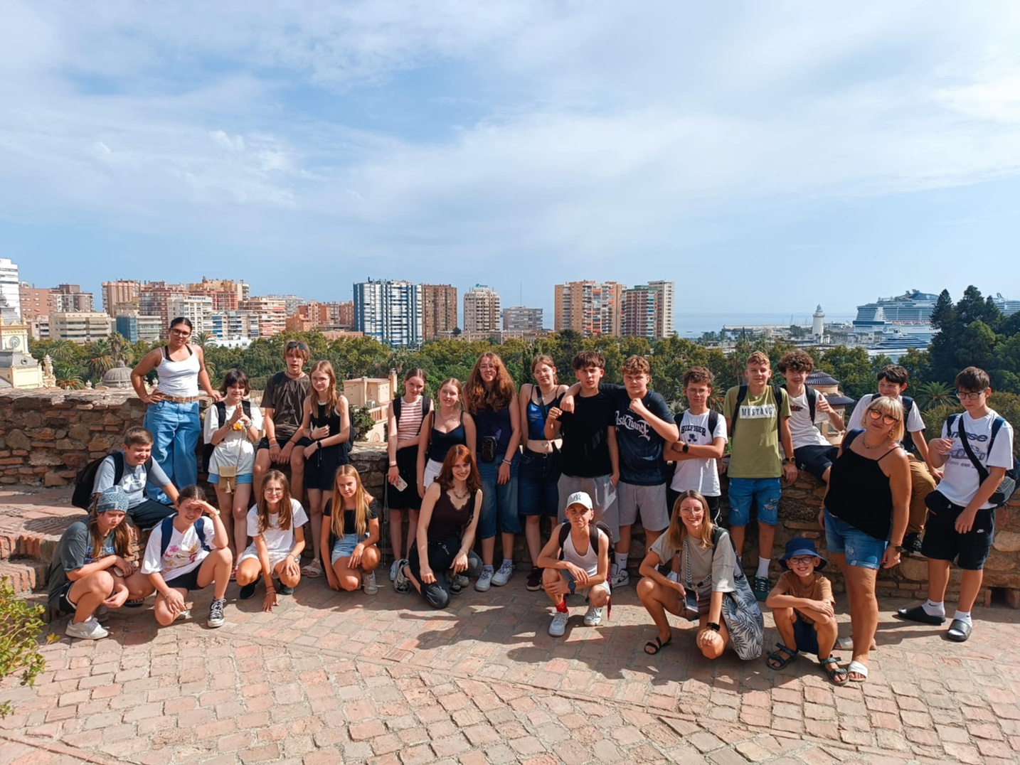
Spacer na wzgórze Gibralfaro nagrodził nas przepiękną panoramą Malagi oraz wizytą
w historycznym zamku.

Slide 26
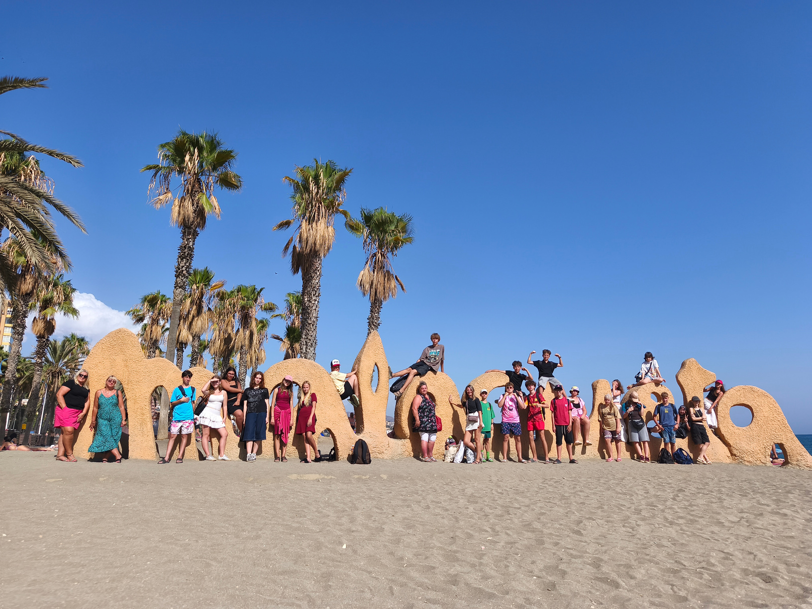
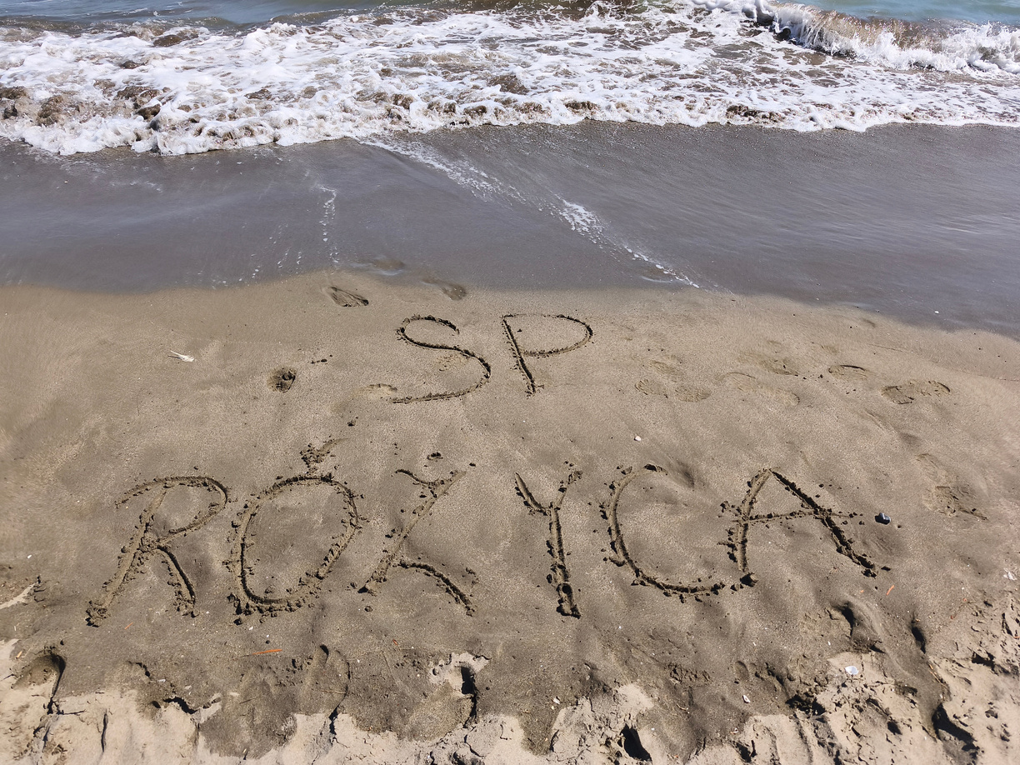

Czas na relaks! Spędziliśmy beztroskie chwile nad morzem, korzystając ze słońca i uroków hiszpańskiego wybrzeża.

Slide 27
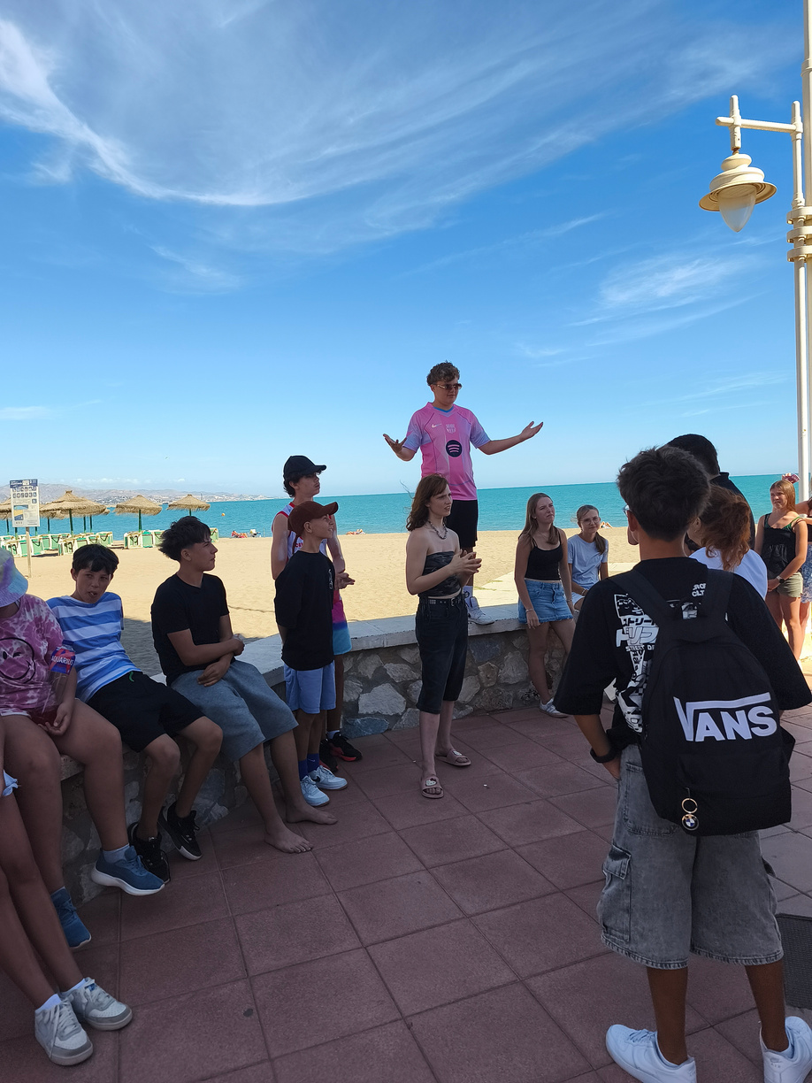
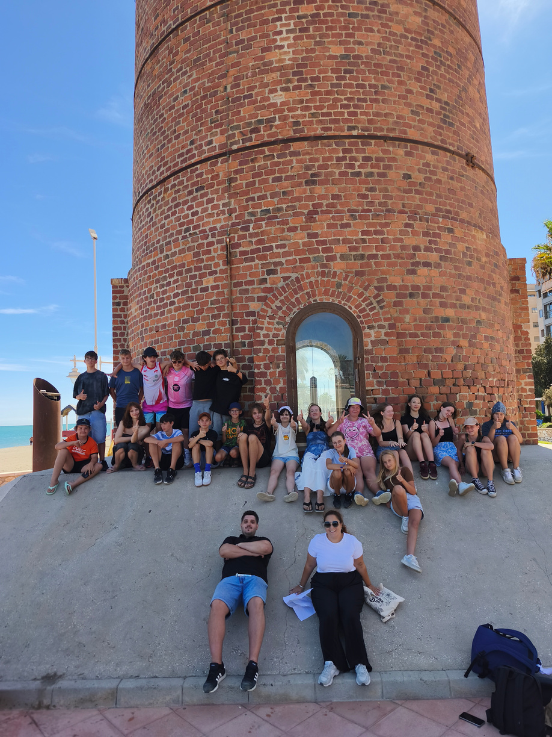
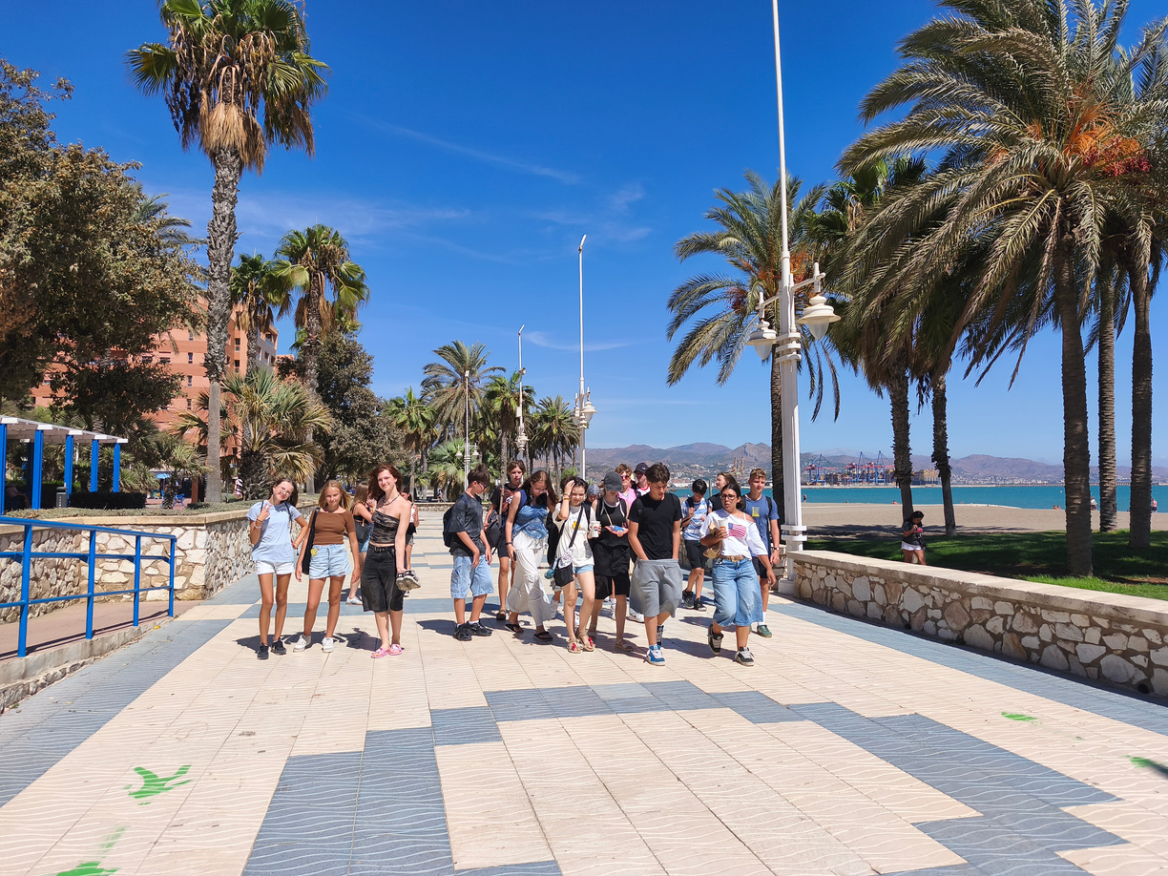

Połączyliśmy zabawę
z nauką – na plaży odbyły się konkurencje językowe, które pozwoliły nam utrwalić hiszpańskie słownictwo w luźnej i wesołej atmosferze.

Slide 28
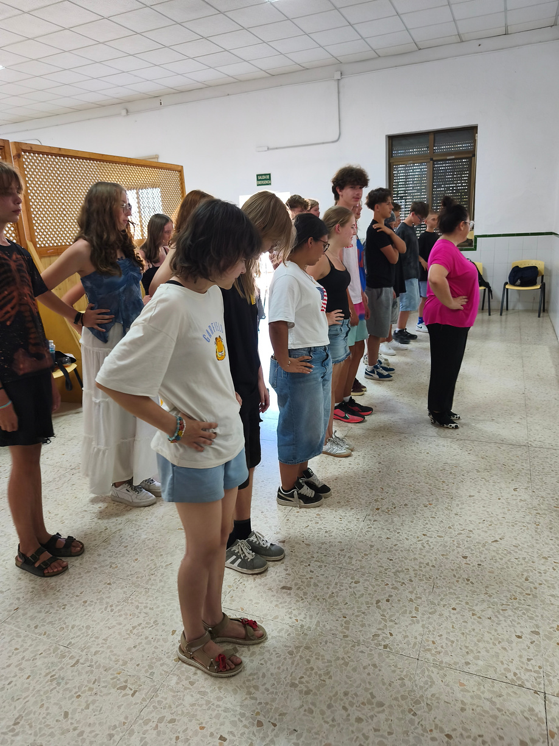
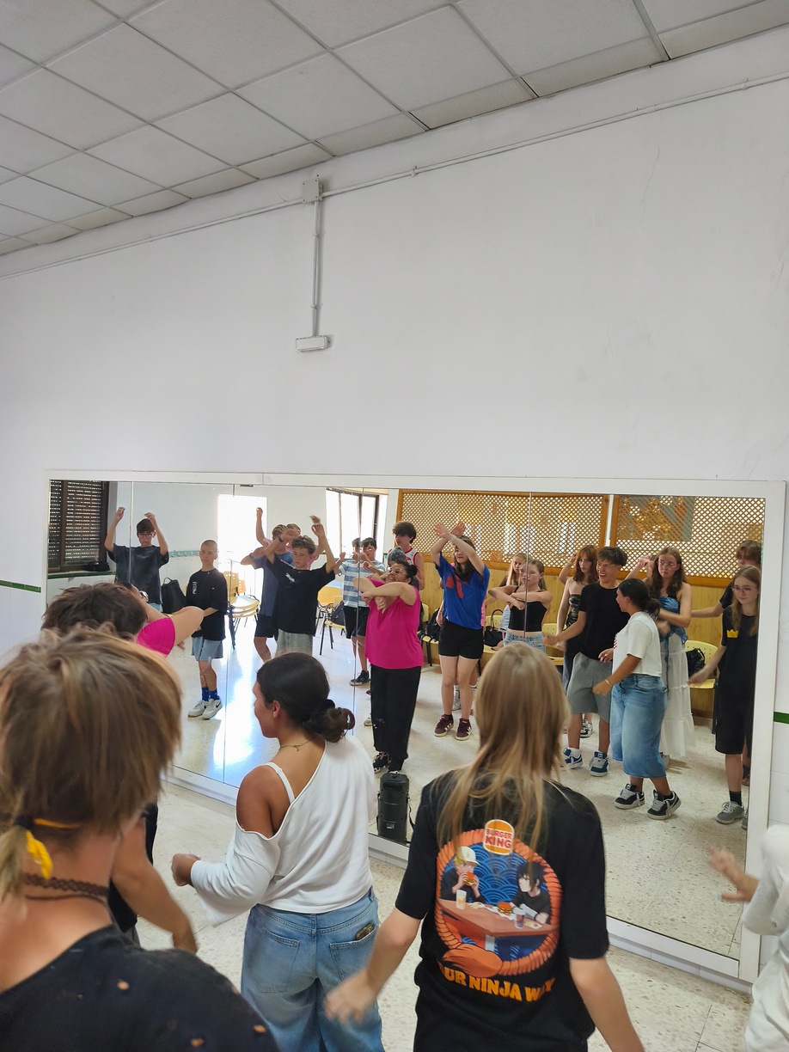
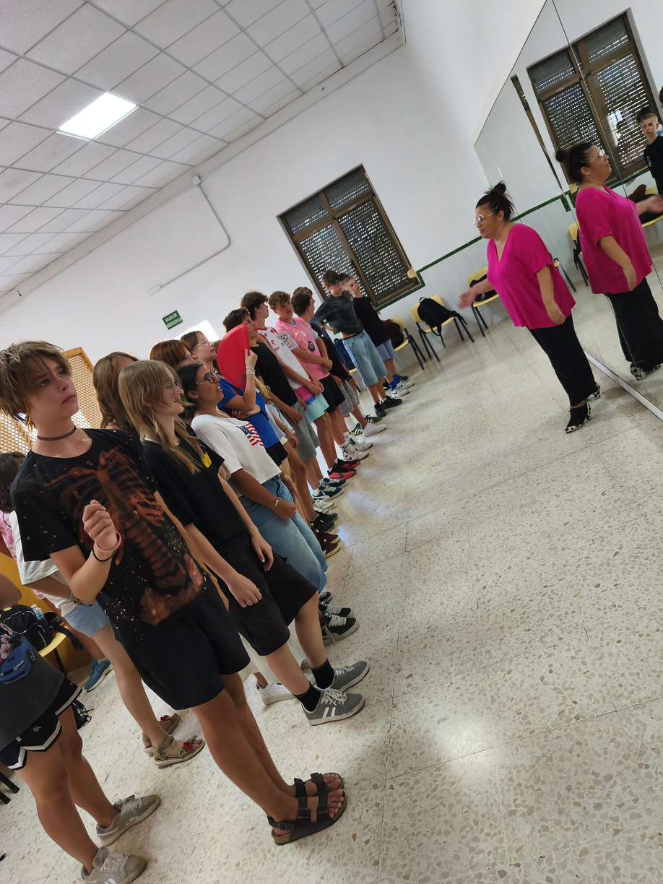

Spróbowaliśmy swoich sił w tańcu – zajęcia pełne energii i rytmu pozwoliły poczuć klimat hiszpańskiej kultury.

Slide 29
Na zakończenie wyjazdu odbyła się uroczystość wręczenia certyfikatów – piękne podsumowanie naszego tygodnia
w Maladze.

Slide 30


Różyca - mała miejscowość, wiele możliwości...
  działalność Szkolnego Klubu Europejskiego “Euromłodziaki”
  projekty eTwinning o różnorodnej tematyce z wieloma zagranicznymi partnerami
  współpraca z Wolontariatem Europejskim i warsztaty
  z obcokrajowcami
  spotkania i wyjazdy zagraniczne z partnerami ze wspólnych projektów

